Slide 1
Entwicklung von VR Anwendungen für Industrieanlagen
Frieder Loch, Olivier Lischer

Slide 2
Ausgangslage
VR Entwicklung
An Industrieanlagen werden u.A. Wartungen, Reparaturen & Ausbildungen getätigt
Diese erfolgen traditionell anhand von Handbüchern und im Falle von Ausbildungen in Begleitung von Fachpersonen
Diese Tätigkeiten können mithilfe von VR Anwendungen unterstützt werden
Dafür braucht es einen zuverlässigen und kostengünstigen Entwicklungsprozess für VR Anwendungen
  Reparatur-Guides
  Schulungs-Apps
  Virtual-Tours
Im Folgenden wird ein solcher Entwicklungsprozess, welcher sich in der Praxis bewährt hat, erklärt

Slide 3
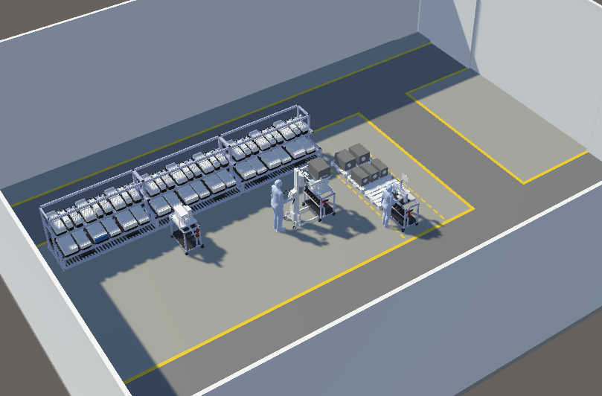
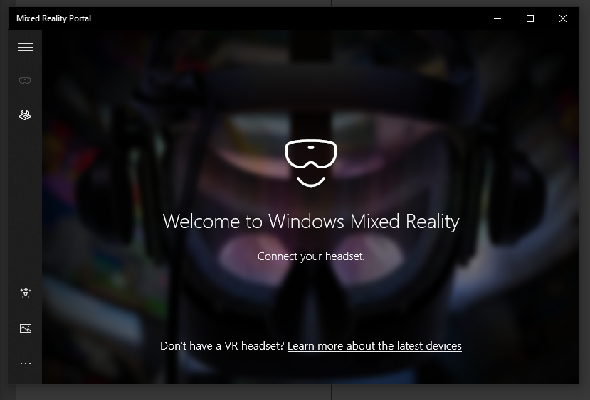
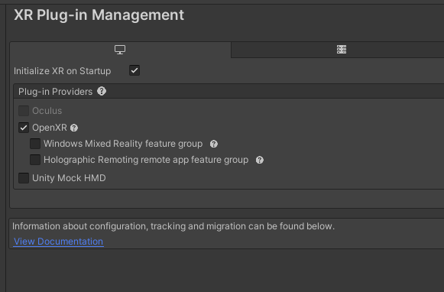
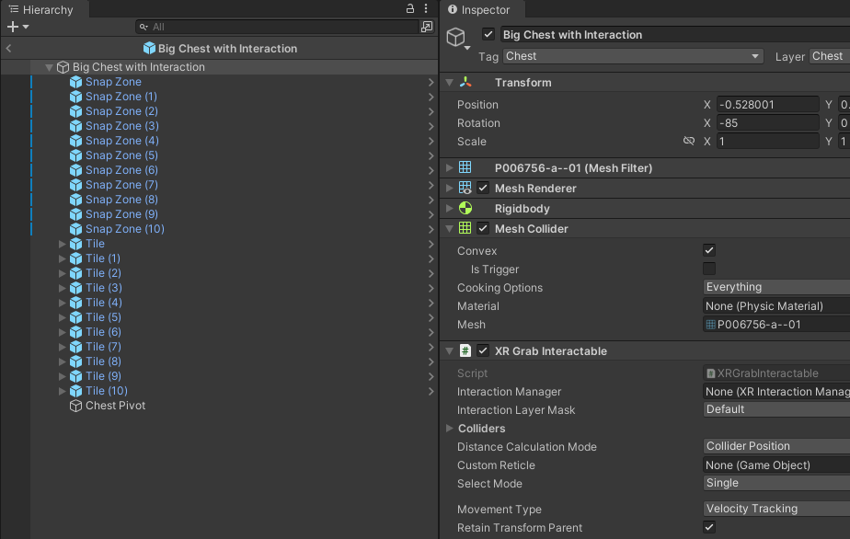
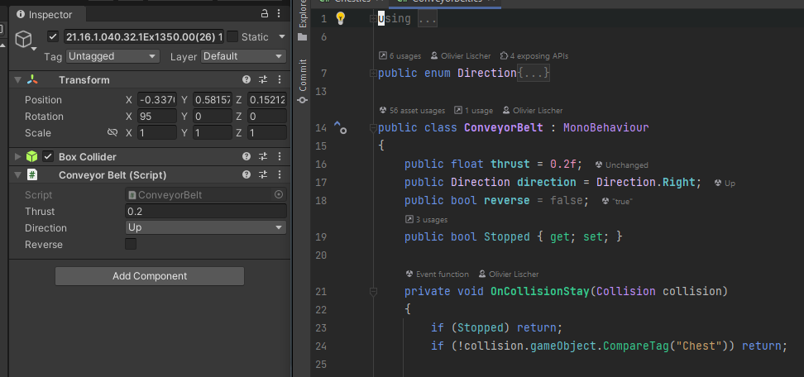
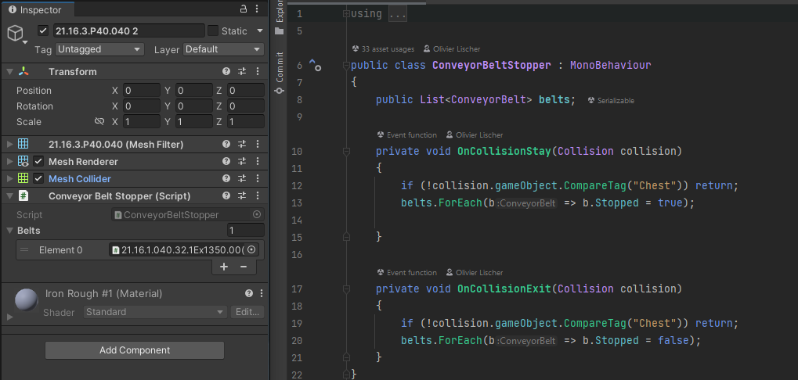
Übersicht Entwicklungsprozess
VR Entwicklung
3D Modell
HW / Unity Setup
VR gestalten
Scripts

Slide 4
3D Modell der Anlage
VR Entwicklung
Aus CAD exportiert
Wird in Unity importiert
  Muss richtiges Format haben:
    .fbx
    .obj
    .3ds
Koordinatensystem & Skalierungsfaktor muss
beachtet und angepasst werden

Slide 5
Setup VR Headset und Unity
VR Entwicklung
Einrichten sehr Device spezifisch
  Je nach Anwendung muss der Raum
  mit VR Headset abgelaufen werden
Unity einrichten
  Installieren und konfigurieren von OpenXR
  OpenXR ist ein Standard um VR
  und AR Plattformen und Geräte

Slide 6
Gestaltung der VR
VR Entwicklung
3D Modell in Unity importieren
  Koordinatensystem & Skalierungsfaktor muss
  beachtet werde
Die meisten Elemente können «low code»
umgesetzt werden (d.h. kein oder nur
wenig Programmcode ist nötig)
  Physik und Interaktion können mittels
  Drag-and-Drop ermöglicht werden
Prefabs (Vorlagen) für häufig verwendete Objekte
Assets aus dem Unity Store für kleine Objekte (z.B. Taschenlampe)

Slide 7
Skripts für komplexe Vorgänge
VR Entwicklung
Komplexe Vorgänge können mit
C#-Skript gelöst werden
  Fertige Skripts können wiederum mittels
  Drag-and-Drop auf Objekte angewendet werden
  Parameter für Skript werden auch mit
  Drag-and-Drop zugewiesen

